Slide 1
Mac-ylläpito
Jyväskylän yliopistossa
Hannes Juutilainen
Järjestelmäsuunnittelija
Jyväskylän yliopisto, IT-palvelut
hannes.p.juutilainen@jyu.fi

Slide 2
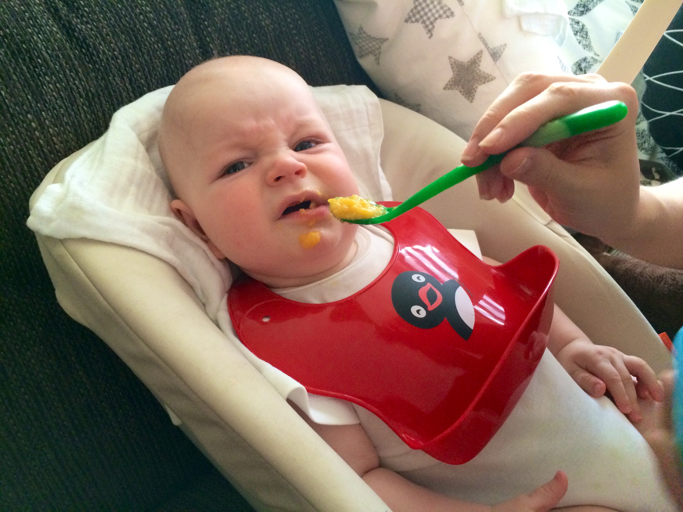
Keskitetty ylläpito ja käyttäjät?

Slide 3
Ylläpidon periaatteita

Slide 4
IT tukee ja mahdollistaa
Yliopiston tehtävä on tutkia ja opettaa.

Slide 5
Kaikille samaa ruokaa
Ylläpidon koneille täysin sama hallinta kuin asiakkaille!

Slide 6
Joustavuus
MATLAB vai R vai joku muu?

Slide 7
Miksi hallitaan

Slide 8
Kaikki ei aina "vaan toimi"

Slide 9
Miksi hallitaan
Koneen on oltava turvallinen ja käytettävä
Käyttäjillä on parempaakin tekemistä kuin päivittää Flashia ja Javaa

Slide 10
Miksi hallitaan
Käyttöjärjestelmästä riippumattomuus
Asiat muuttuvat
Tietoturva

Slide 11
Mitä hallitaan

Slide 12
Mitä hallitaan
Applen päivitykset
Testaus ennen tuotantoa
Hallitusti näkyviin
Joskus on pakko pakottaa...
Tarjotaan Reposadolla, asennetaan Munkilla

Slide 13
Mitä hallitaan
Kolmannen osapuolen ohjelmistot
Testaus ennen tuotantoa
Hallitusti näkyviin
Joskus on pakko pakottaa...
Haetaan AutoPkg:lla, asennetaan Munkilla

Slide 14
Mitä hallitaan
Etäyhteys tukihenkilöstölle
Apple Remote Desktop oletuksena päällä
SSH tarvittaessa

Slide 15
Mitä hallitaan
Konfiguraatio - Puppet
Konfiguroi ja pitää huolen että konfiguraatio pysyy
Konfiguroi Munkin asetukset
Lähettää raportit PuppetDB:lle

Slide 16
Mitä hallitaan
Konfiguraatio - Munki
Asentaa tulostimet, antaa lisäoikeuksia (authorizationdb), asentaa palomuuripaketit, jne.
Konfiguroi asentamalla paketteja tai ajamalla skriptejä
Konfiguroi ja päivittää Puppetia
Lähettää raportit Munkireport-php -palvelimelle

Slide 17
Mitä hallitaan
Profiilit
Esim. langattoman verkon konfigurointi

Slide 18
Mitä hallitaan
Käyttäjät autentikoidaan Active Directory:sta
Single sign-on (SSO)
Käyttäjät eivät saa ylläpito-oikeuksia oletuksena, mutta...

Slide 19
Työkaluja
Munki - https://github.com/munki/munki
Munkireport-php - https://github.com/munkireport/munkireport-php
MunkiAdmin - https://github.com/hjuutilainen/munkiadmin
Curl for Munki - https://github.com/hjuutilainen/curl-for-munki
Puppet Open Source - http://puppetlabs.com/puppet/puppet-open-source
Reposado - https://github.com/wdas/reposado
DeployStudio - http://www.deploystudio.com/Home.html
AutoPkg - https://github.com/autopkg/autopkg
Cisco Meraki Systems Manager MDM - https://meraki.cisco.com

Slide 20
Mitä ei hallita

Slide 21
Emme estä asioita

Slide 22
Bootstrap

Slide 23
Bootstrap
Kone tilaan jossa voidaan asentaa paketteja
Käynnistys verkosta -> DeployStudio
Käynnistys ulkoiselta levyltä -> DeployStudio
Uusi kone käyntiin
Olemassa oleva kone käyntiin

Slide 24
Asennetaan Munki ja Puppet
Perusasennus valmiista paketeista

Slide 25
Ylläpitotunnus
CreateUserPkg.app by @magervalp

Slide 26
Client setup -paketti
Payload-free package:
Konfiguroi verkkoportit
Konfiguroi kellonajan ja päiväyksen
Suomalainen näppäimistö
Asetetaan joitain oletusasetuksia joita ei haluta hallita pysyvästi (set-and-forget)

Slide 27
Konfiguroidaan Puppet
Payload-free package:
Luo /etc/puppet/puppet.conf oikeilla asetuksilla
Luo ja lataa Puppet launch daemonin

Slide 28
Konfiguroidaan Munki
Payload-free package:
Luo peruskonfiguraation
Asettaa Munkin käynnistymään seuraavalla käynnistyksellä

Slide 29
Käynnistys
Munki käynnistyy ja asentaa päivitykset

Slide 30
Ensimmäinen Puppet-ajo
Konfiguroi koneen asetukset.
Konfiguroi Munkin käyttämään client-sertifikaatteja, asentaa curlin ja osoittaa clientin autentikoituun Munki-repoon.

Slide 31

Munki

Slide 32
Munki
Pkginfo-tiedostot
Pakettien tiedot ja asennusohjeet, metadata
Asennuspaketit
Manifestit
Mitä asennetaan
Katalogit
Mikä versio asennetaan (ja milloin)

Slide 33



catalogs
manifests
client
pkgs
Ylläpito
pkgsinfo

Slide 34
Demo käyttäjän näkökulmasta

Slide 35
Munki
Jokaisella koneella oma ClientIdentifier...
...mutta manifestia ei tarvitse olla olemassa
Apachella hieman älyä mukaan repoon

Slide 36
RewriteEngine on
RewriteCond %{REQUEST_FILENAME} !-f
RewriteRule ^(.+) jyu-default-host [L]

Slide 37
<?xml version="1.0" encoding="UTF-8"?>
<!DOCTYPE plist PUBLIC "-//Apple//DTD PLIST 1.0//EN" "http://www.apple.com/DTDs/PropertyList-1.0.dtd">
<plist version="1.0">
<dict>
<key>catalogs</key>
<array>
<string>production</string>
</array>
<key>included_manifests</key>
<array>
<string>group-manifests/jyu-default</string>
</array>
</dict>
</plist>

Slide 38
Manifestit
Client
"Rooli"
"Profiili"
includes
includes
Mitä clientilla tehdään?
Miten asia toteutetaan
Esimerkiksi:
"Staff laptop"
"Music lab machine"
"Public desktop"
Esimerkiksi:
Munkitools
Printers
Firewall
Default apps
Puppet roles and profiles:
http://www.craigdunn.org/2012/05/239/
Notes:
Based on Puppet roles and profiles
http://www.craigdunn.org/2012/05/239/

Slide 39
apps
managed installs
printers
client1.example.com
group manifest
configuration
client2.example.com
default manifest
common updates
client3.example.com
managed updates
app1 updates
clientN.example.com
app2 updates
optional installs
managed uninstalls
Käytetään
catalogs-määritystä
Ei catalogs-määritystä

Slide 40
Git
Kaikki versionhallinnan alle

Slide 41

Admin
Munki server
Admin
Git
Munki server
Admin
Munki server
AutoPkg server

Slide 42
Munki Repository
catalogs
icons
manifests
pkgsinfo
pkgs
autopkg
autopkg
manual
manual
licensed
licensed

Slide 43
Gitolite - http://gitolite.com
...
repo macadmin/munki-auth-pkgsinfo-autopkg
RW+ = @macadmins
RW+ = autopkg@autopkgserver
R = @munkiservers
repo macadmin/munki-auth-pkgsinfo-licensed
RW+ = @macadmins
R = @munkiservers
repo macadmin/munki-auth-pkgsinfo-manual
RW+ = @macadmins
R = @munkiservers
repo macadmin/munki-auth-manifests
RW+ = @macadmins
R = @munkiservers
...

Slide 44

Authenticated repo
autopkg
SSLVerifyClient require
manual
licensed
Web server
Normal repo
autopkg
SSLVerifyClient none
manual

Slide 45

Puppet

Slide 46
# ======================================================
# /Library/Preferences/com.apple.loginwindow
# ======================================================
$login_window_domain = '/Library/Preferences/com.apple.loginwindow'
mac-defaults { 'Hide500Users':
domain => $login_window_domain,
key => 'Hide500Users',
type => 'bool',
value => 'TRUE',
}
# ======================================================
# /Library/Preferences/com.apple.desktopservices
# ======================================================
$desktop_services_domain = '/Library/Preferences/com.apple.desktopservices'
mac-defaults { 'DSDontWriteNetworkStores':
domain => $desktop_services_domain,
key => 'DSDontWriteNetworkStores',
type => 'bool',
value => 'TRUE',
}

Slide 47
file { '/Applications/Utilities/Ticket Viewer.app':
ensure => 'link',
target => '/System/Library/CoreServices/Ticket Viewer.app',
}
file { '/Applications/Utilities/Directory Utility.app':
ensure => 'link',
target => '/System/Library/CoreServices/Applications/Directory Utility.app',
}

Slide 48
Hiera
{
"classes" : [
"jyu_mac_base",
"jyu_mac_krb5conf",
"jyu_mac_customfacts",
"jyu_mac_munki"
],
"jyu_mac_munki::software_repo_URL" : "https://....",
"jyu_mac_munki::logging_level" : "3",
"jyu_mac_munki::software_update_server_url" : "https://....",
"jyu_mac_base::software_update_server_url" : "https://...."
}

Slide 49
AutoPkg

Slide 50
AutoPkg
https://github.com/autopkg/autopkg
Paketoinnin ja päivitysten haun automatisointi

Slide 51
$ autopkg search flash

Slide 52
$ autopkg run Firefox.download

Slide 53
$ autopkg run Firefox.munki

Slide 54
AutoPkg ja Munki
demo

Slide 55
Munki ja Puppet

Slide 56
Munki ja Puppet
Munki-palvelin on Puppet-client
Munki-palvelimen Apache käyttää Puppetin sertifikaattia
Munki-client käyttää omaa client-sertifikaattiaan sekä Puppet- että Munki-yhteyksiin
https://docs.puppetlabs.com/guides/passenger.html

Slide 57
Apache
SSLCertificateFile /var/lib/puppet/ssl/certs/munki-server.example.com.pem
SSLCertificateKeyFile /var/lib/puppet/ssl/private_keys/munki-server.example.pem
SSLCertificateChainFile /var/lib/puppet/ssl/certs/ca.pem
SSLCACertificateFile /var/lib/puppet/ssl/certs/ca.pem
SSLCARevocationFile /var/lib/puppet/ssl/crl.pem
SSLVerifyClient require

Slide 58
Puppet
# ======================================================
# Configure munki to use puppet certificates
# ======================================================
$client_cert_path = "/var/lib/puppet/ssl/certs/${clientcert}.pem"
mac-defaults { 'ClientCertificatePath':
domain => '/var/root/Library/Preferences/ManagedInstalls',
key => 'ClientCertificatePath',
type => 'string',
value => $client_cert_path,
}

Slide 59
Kiitos!

